Slide 1


Slide 2
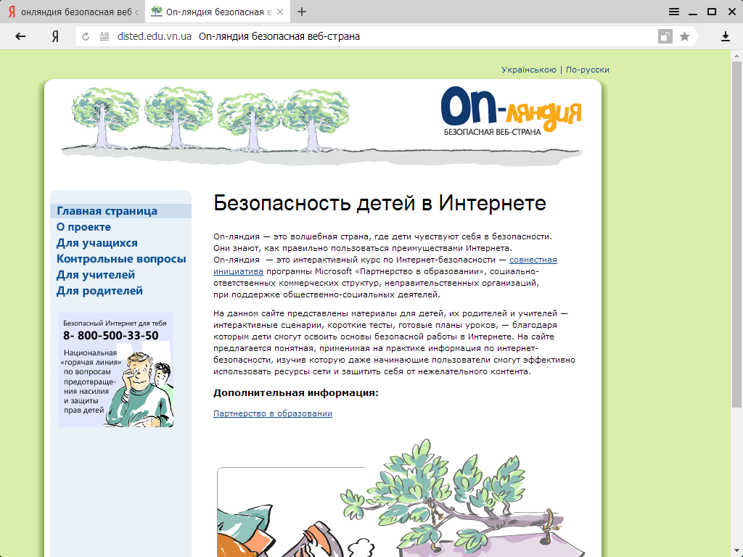
On-ляндия
Безопасная веб-страна

Slide 3
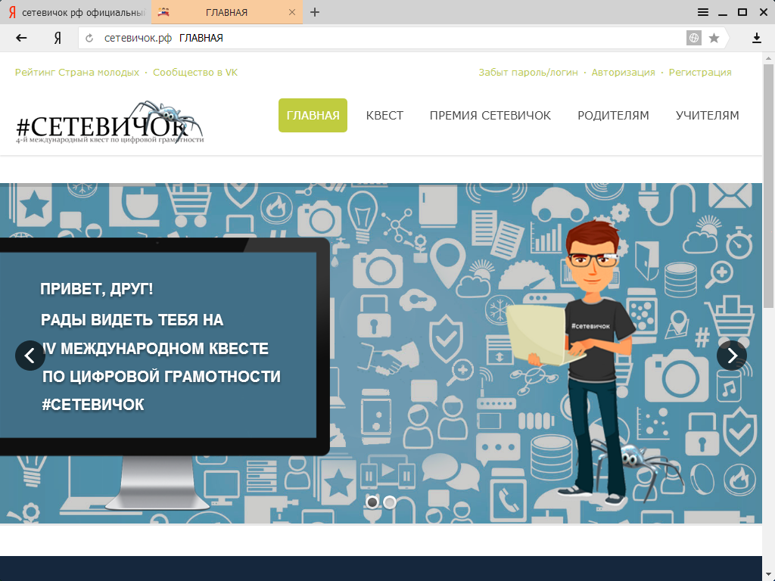

Slide 4
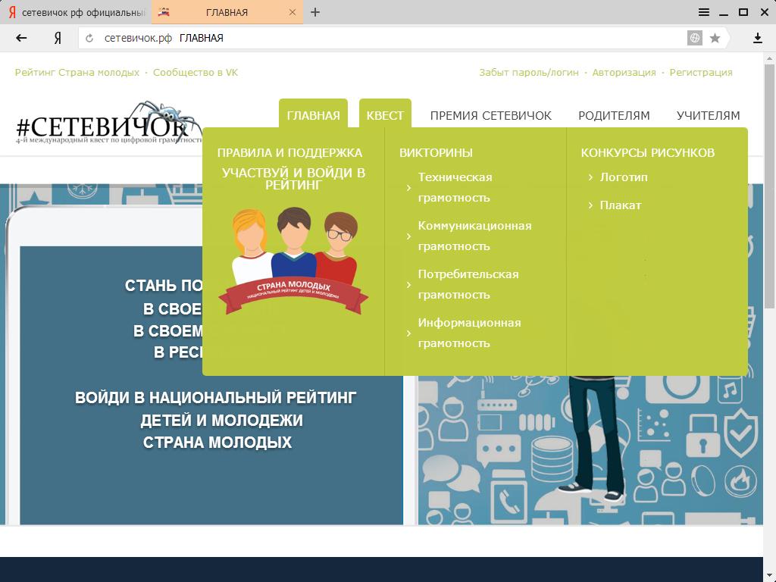
Прими участие в международном квесте на сайте «Сетевичок»…

Slide 5
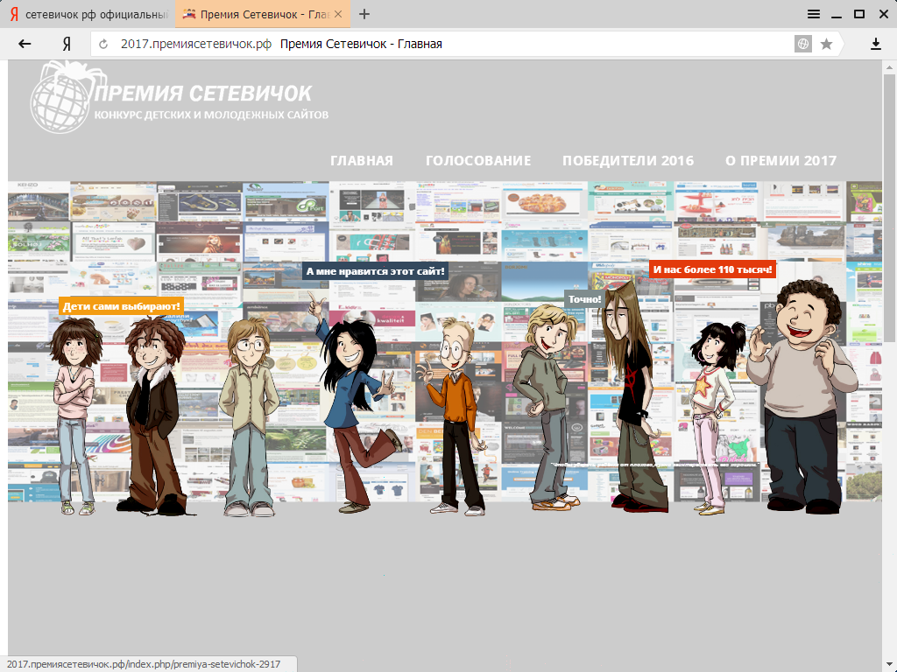
… и получи премию!

Slide 6
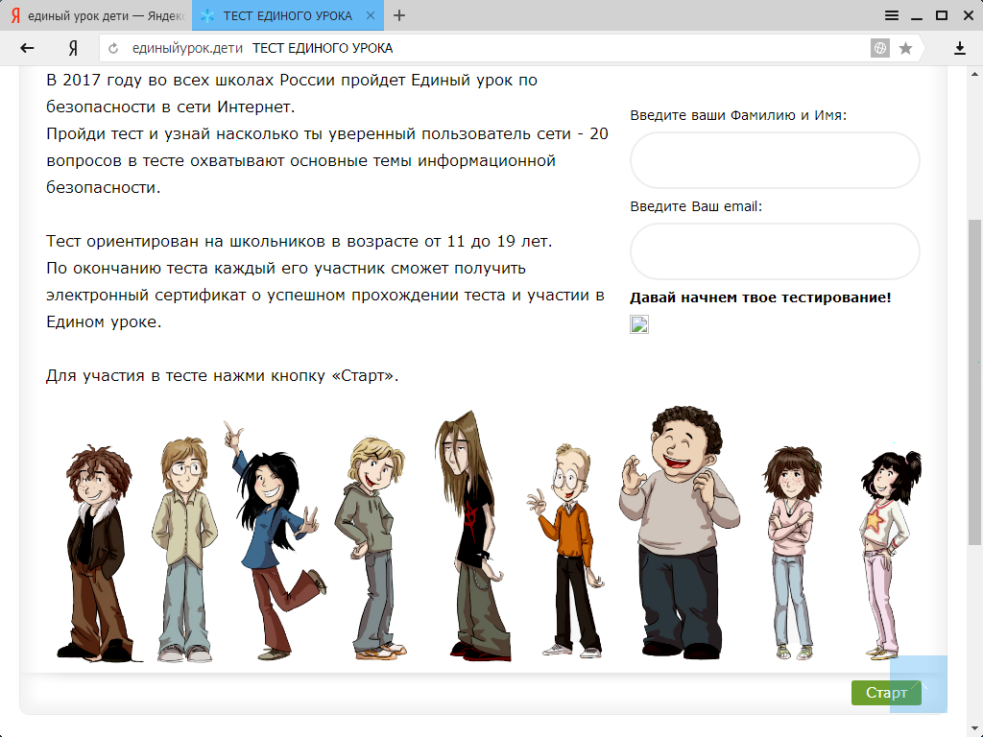
Единый урок. дети.

Slide 7
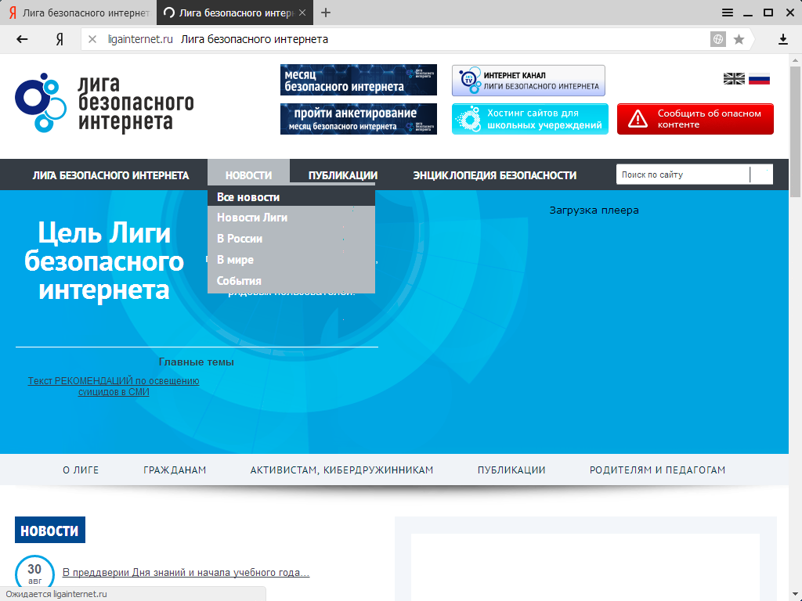
Лига безопасного Интернета

Slide 8
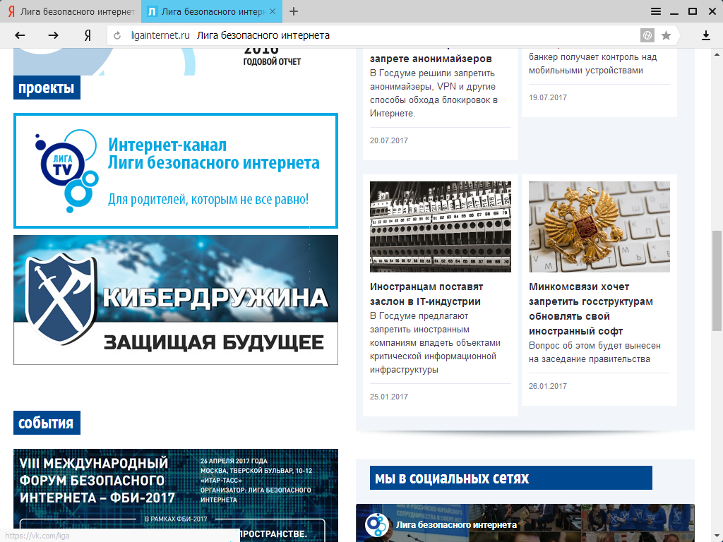

Slide 9
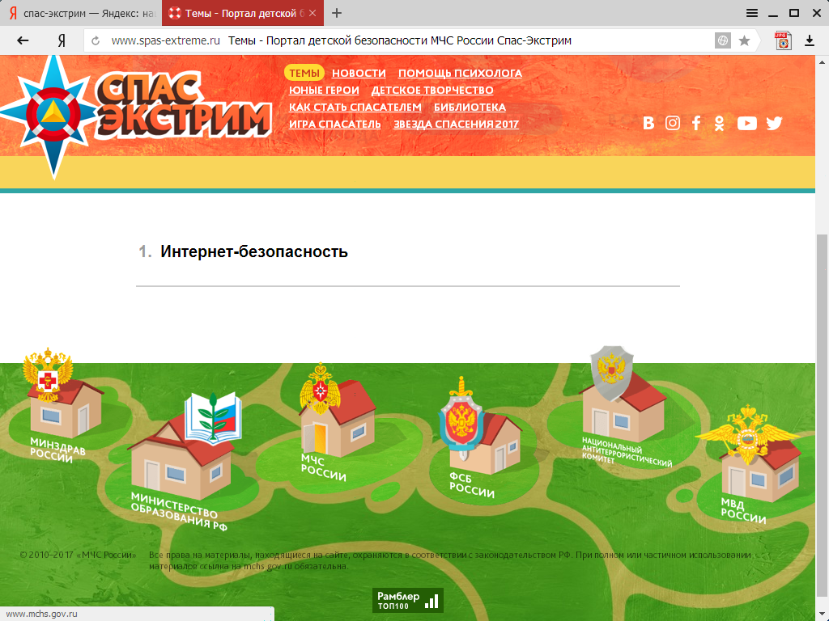
Спас-экстрим.
Портал детской безопасности

Slide 10
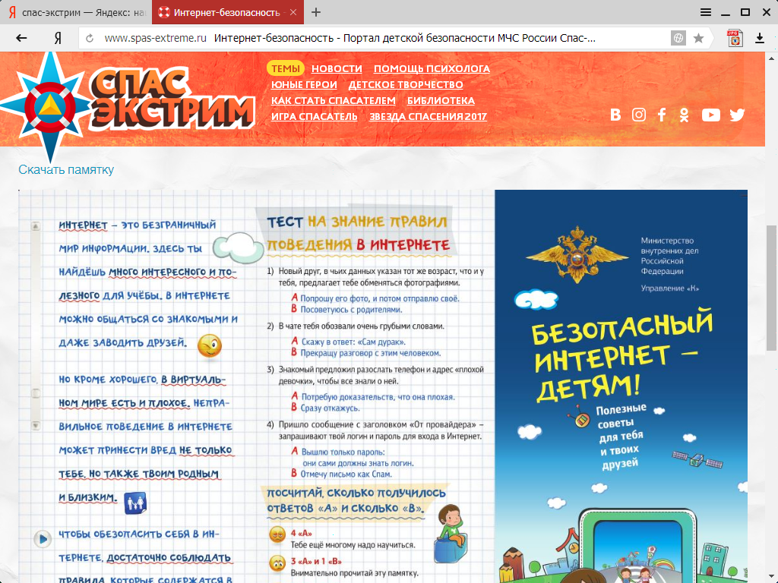

Slide 11
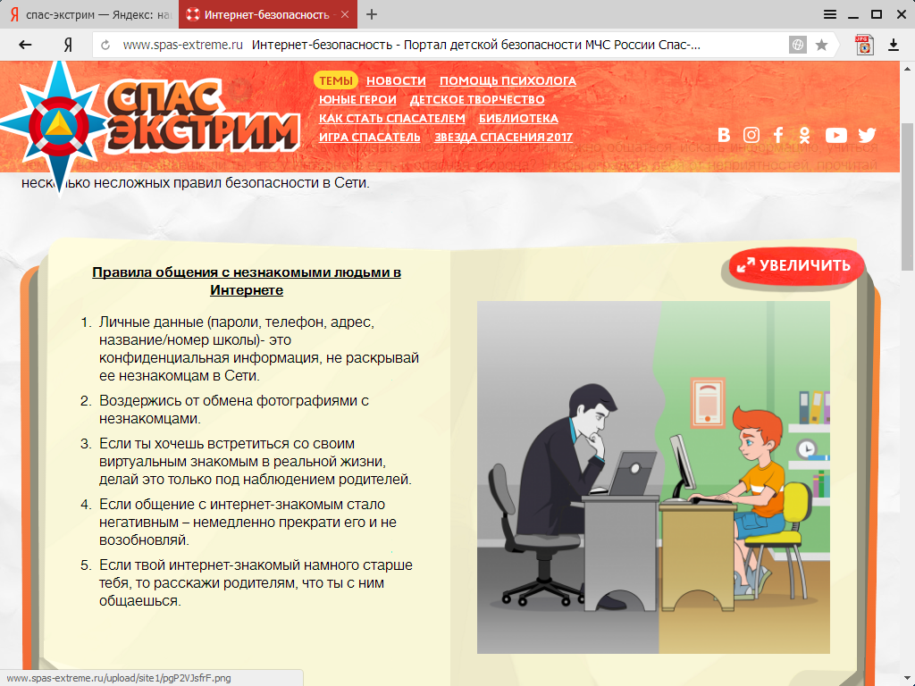

Slide 12
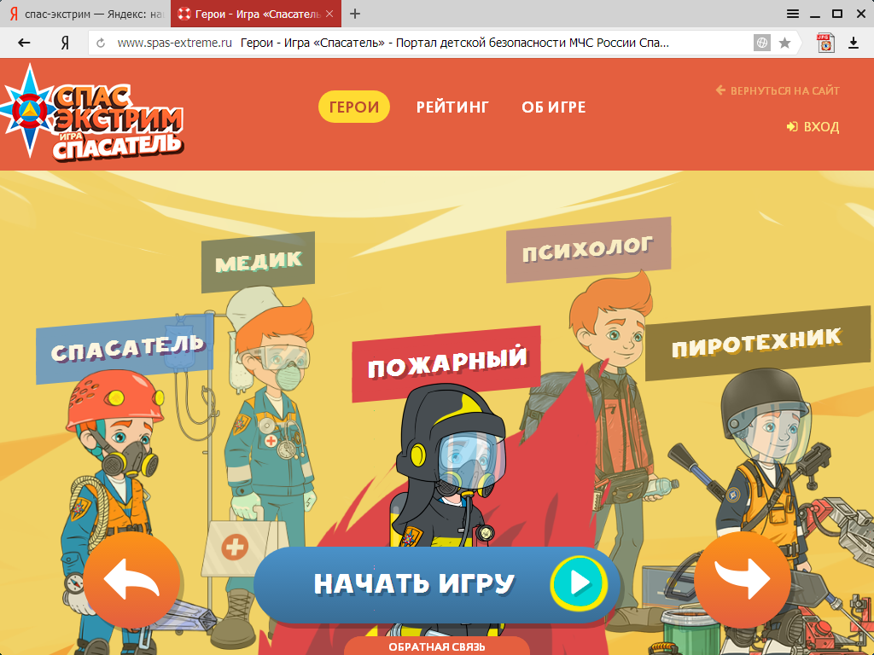

Slide 13
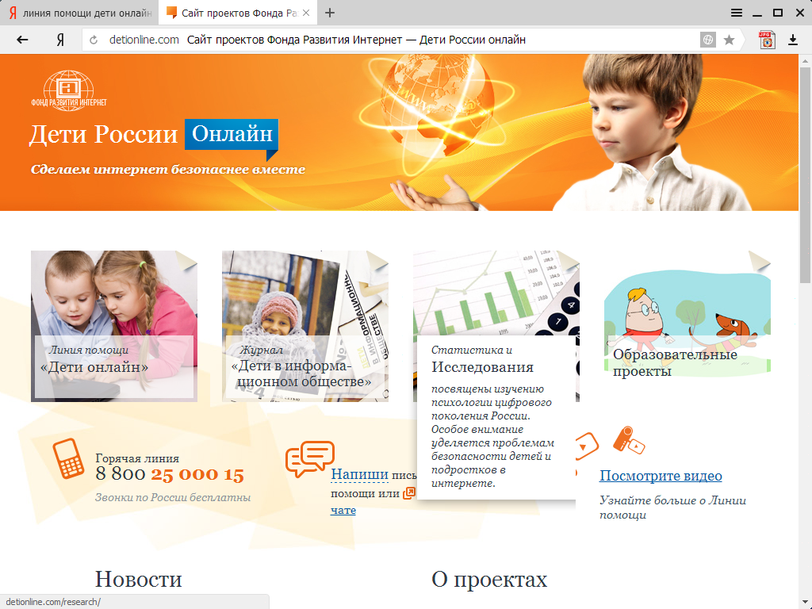
Дети России. Онлайн

Slide 14
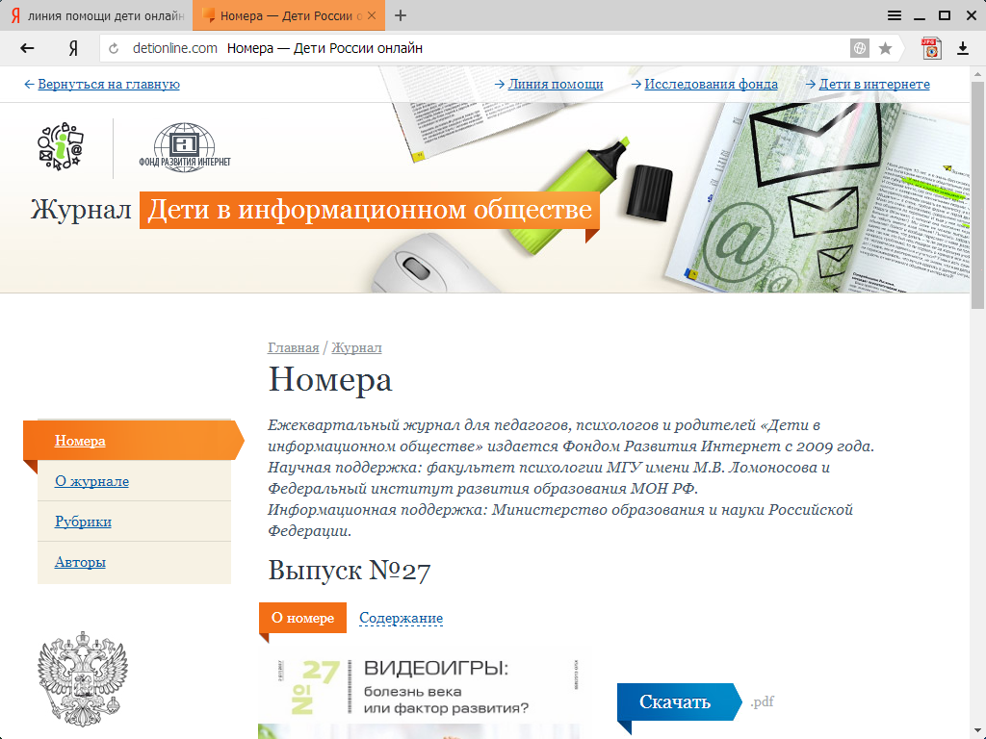

Slide 15
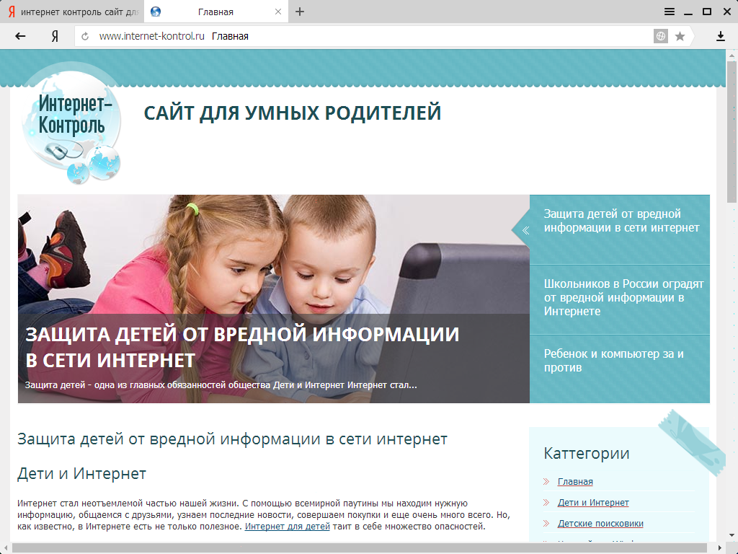
Интернет-контроль. Сайт для умных родителей

Slide 16
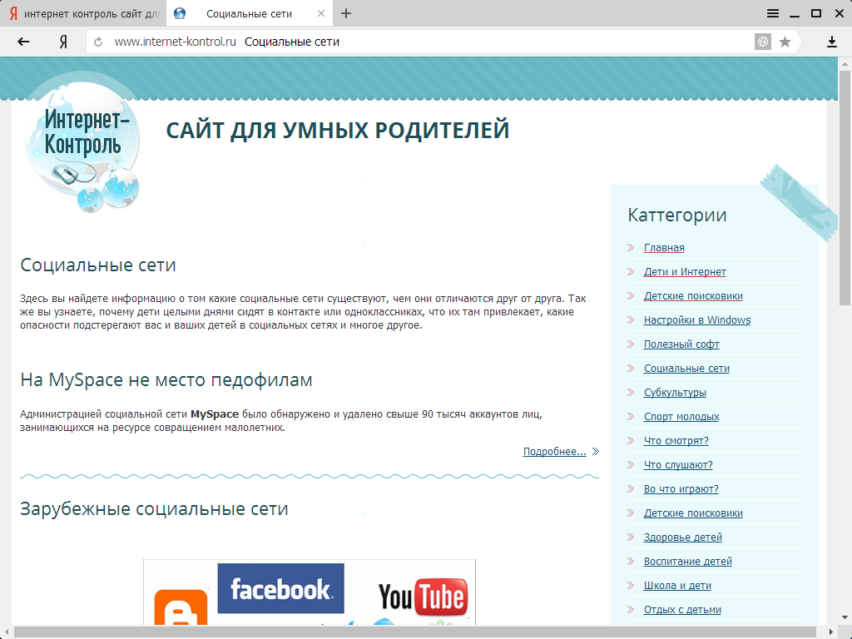

Slide 17
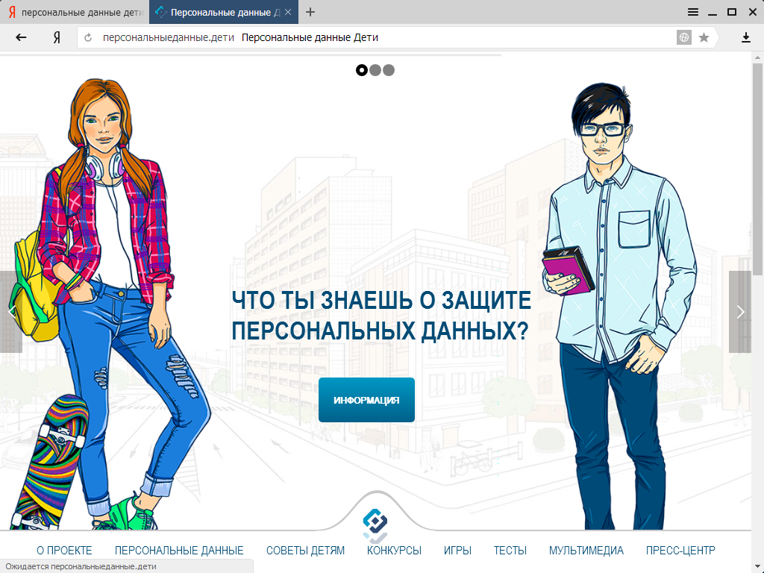
Персональные данные. Дети

Slide 18
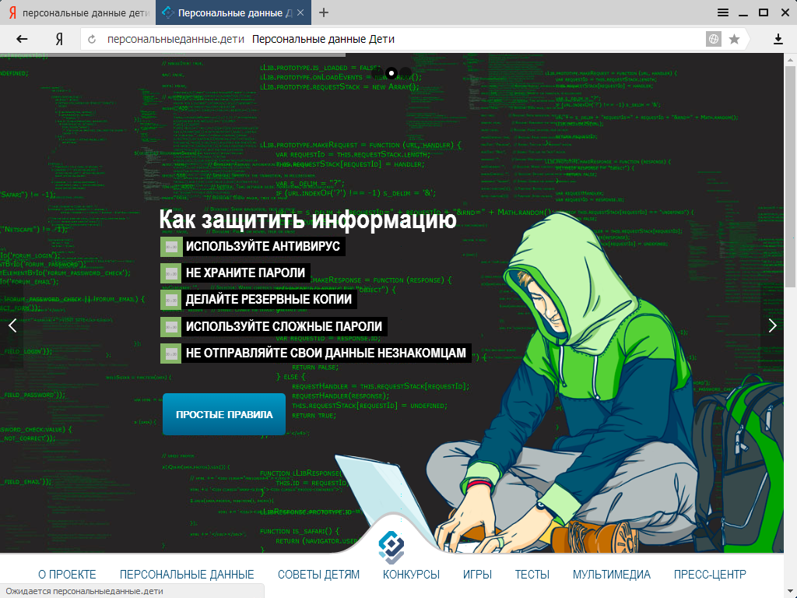

Slide 19
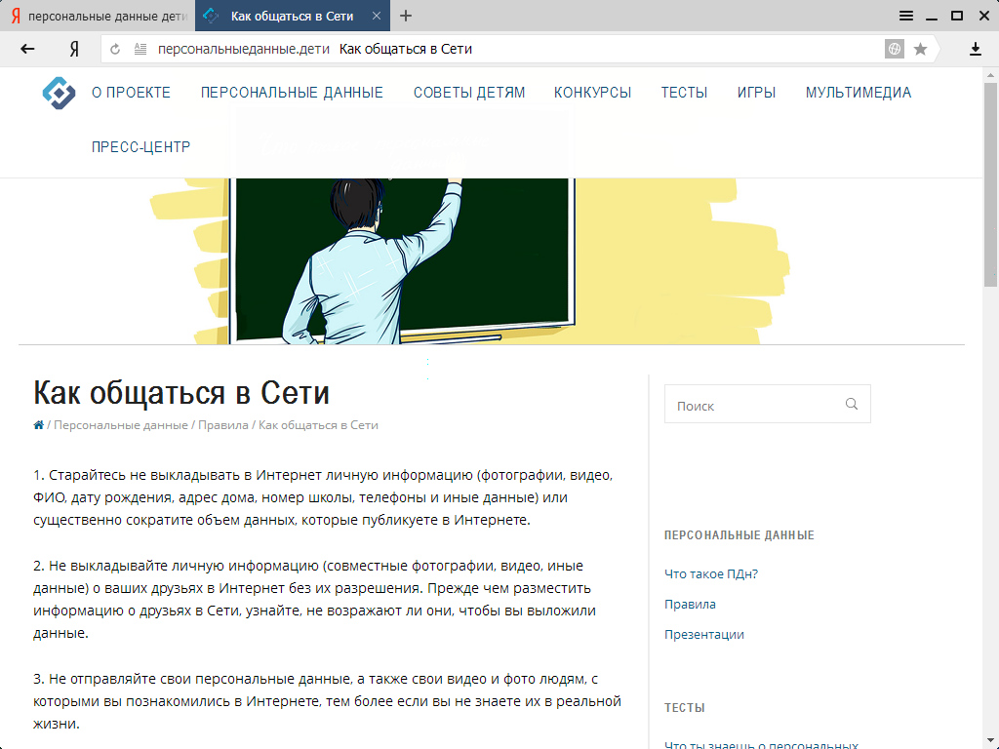

Slide 20
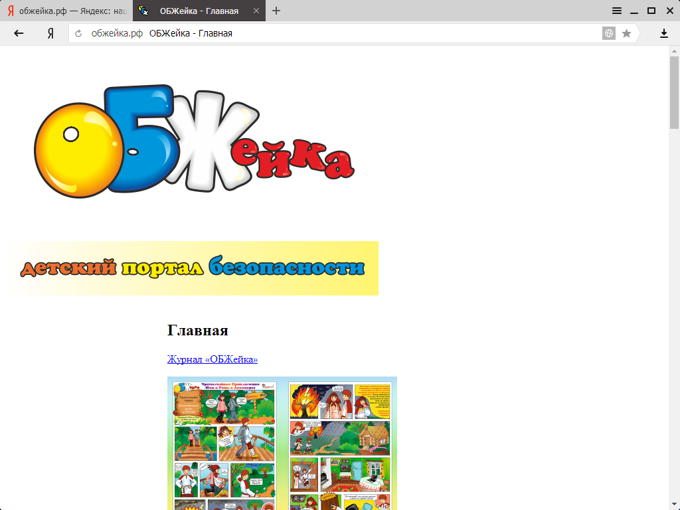
Детский портал безопасности ОБЖейка.

Slide 21
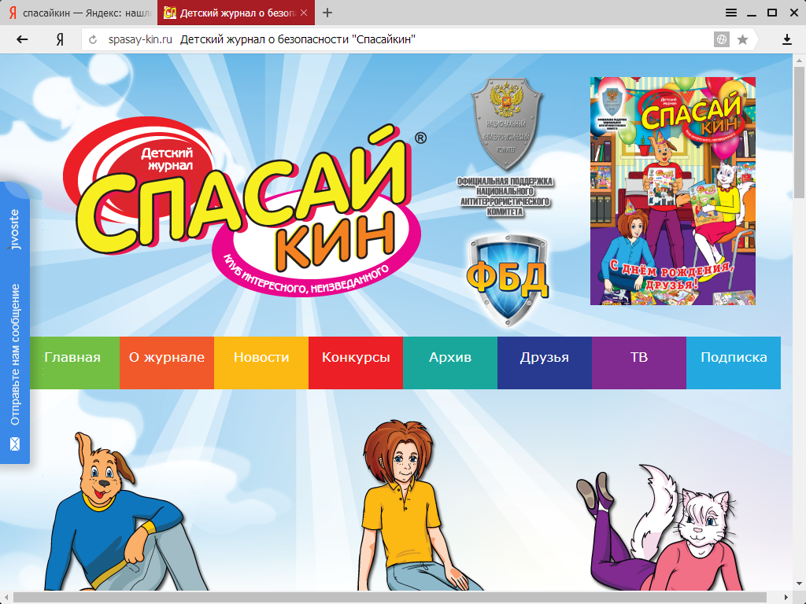
Детский журнал безопасности «Спасайкин»

Slide 22
